Slide 1
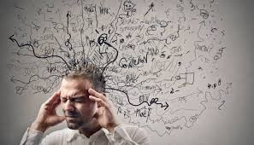
STRES VE STRESLE BAŞA ÇIKMA YOLLARI
ERKAN AKDAL
OKUL PSİKOLOJİK DANIŞMANI

Slide 2
GEÇMİŞTE NEDEN STRES BU KADAR YOĞUN DEĞİLDİ? STRES HEP VARDI…
ONUN NE OLDUĞUNU BİLMİYORDU..
HASTA
KADER
İNANÇ
DOĞAYI VE KENDİNİ TANIMAYA BAŞLADI
PSİKOLOJİ-NÖROLOJİ BİLİMLERİ İLERLEDİ

Slide 3
Stres Nedir?
Stres kişinin üzerinde hissettiği baskı ve gerginlik durumudur.
Bu anlamda, günlük yaşamın bir parçası sayılabilir.

Slide 4
Gerginlik hali
Tehdit eden
Değişim gerektiren
Uyum gerektiren durumlara karşı
Çevresel tepki ya da beklentidir.
Stres Nedir?

Slide 5
Stres Nedir?
Yaşadığınız stres her zaman zararlı değildir, hatta hafif derecedeki stres sizi harekete geçiren, enerji veren ve kendinizi geliştirmenize yol açan bir etken olabilir.
Ancak stres düzeyiniz yüksek olduğunda verimliliğiniz düşebilir, yaşamdan aldığınız zevk azalabilir ve çevrenizle olan ilişkilerinizde sorunlar ortaya çıkabilir.

Slide 6
Belirli düzeyde stres!!
Sana belirli düzede enerji verir
Seni uyanık tutar.

Slide 7
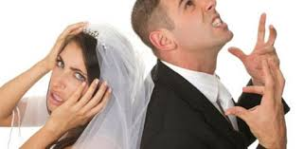
Olumlu- Olumsuz ayrımı
Örnek; Evlilik-Boşanma
Yeni bir ortama girme…
Çocuk sahibi olma..vb

Slide 8
Stresin Kaynağı Nedir?
İnsanın, “Fizyolojik ya da Psikolojik” dengesini etkileyen her şey bir stres kaynağı olarak görülebilir…
Sadece yaşandıklarında değil…
gündeme geldiğinde ya da hatırlatan durumlarda da stres oluşabilir.

Slide 9
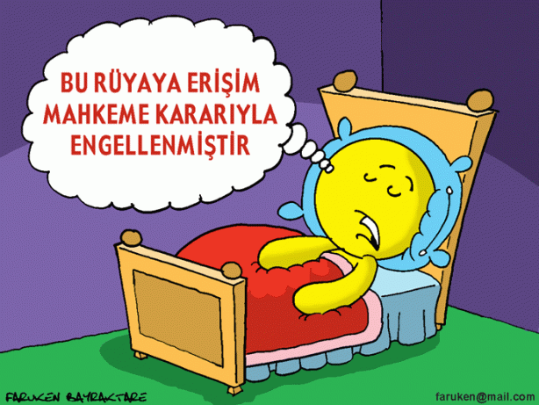
Stres kaynakları (Çevresel)
Değişim
Baskı—rahatlama--gevşeme
Beklentiler
Engellenme
Çatışmalar

Slide 10
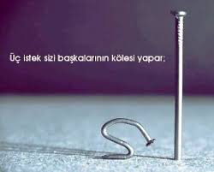
Stres Kaynakları (İçsel)
Başarı
Takdir
Beğenilme
Düşünceler…

Slide 11
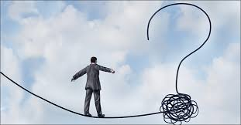
Stres kaynakları
Beklentiler
Belirsizlik
Güven yokluğu
Sana özel bir haksızlık varsa

Slide 12
Kendi Varoluşumuz….
KENDİMİZ GİBİ OLAMADIĞIMIZ ZAMAN….
BAŞKALARININ İSTEDİĞİ GİBİ OLMAK ZORUNDA KALMAK..
KENDİM-A
BAŞKALARININ İSTEDİĞİ GİBİ -B
En büyük stres kaynağı !!!
(KENDİMİZİN SEÇTİĞİ HAYAT
açım-tokum-duygularım var)

Slide 13
KONTROL BİZDE İSE!!
YAPTIĞIMIZ ŞEY BİZE AİTSE
BAŞKALARININ BEKLENTİLERİ DEĞİLSE…..RAHAT

Slide 14
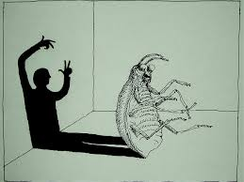
Sosyal ortama uyma çabası
Bir insanın başkasının isteklerine uyması
KENDİNDEN UZAKLAŞMA!!!!

Slide 15
KENDİN KARAR VERİRSEN
YARATICI
ÜRETİCİ
OLUMLU STRES

Slide 16
ÖDEV-HEDEF-SORUMLULUK
NİYET
BİLGİ
BECERİ
ZAMAN
ENERJİ
KAYNAKLAR……YOKSA EKSİKSE STRES BAŞLIYOR….

Slide 17
NORADRENALİN
EKSİKLİĞİ
COŞKU AZ, KARAMSARLIK
UZUN ZAMAN STRESE MARUZ KALMAK
DEPRESYONA GİRİŞ…
UYUM, ÜRETİM, YARATICILIK AZALIYOR..

Slide 18
TOPLUMUN GELECEĞİ İÇİN ÖNEMLİ..
YARATICILIK
ÜRETİCİLİK???

Slide 19
STRES DUYGUSU BULAŞICIDIR
ORTAM VE İNSANLAR ÇEVRENDE ÖYLEYSE, YAVAŞ YAVAŞ SENİ DE SARAR……HİSSEDERSİN

Slide 20
STRESE KARŞI TEPKİLER
Kişiden kişiye değişebiliyor..
Algılama düzeyi farklı
Tepki verme düzeyi farklı
Dayanıklılık farklı..(psikolojik sağlamlılık)

Slide 21
Farklı tepkiler
Donma, tepkisizlik
Üstüne gitme, araştırma
Sakin kalma, değerlendirme
Gerçekten kopar, panik
İnkar etme, görmezden gelme, yadsıma
(Bireysel özelliklere göre farklılık gösteriyor. Baş etmedeki başarı düzeyleri verilen tepki ya da algılama düzeyine göre farklılaşıyor..)

Slide 22
Fiziksel Belirtiler
Kalp çarpıntısı
Terleme
Titreme
Tansiyon yükselmesi
Kızarma
Mide ağrısı, bulantısı vb..

Slide 23
Duygusal Belirtiler
Öfke
Boşlukta, yetersiz hissetme
Depresif hissetme
Kontrolünü kaybetme duygusu
Çabuk ağlama…

Slide 24
Davranışsal Belirtiler
Yapılacak işleri sürekli erteleme
Yapmaktan kaçınma
Tekrar eden takıntılar
Aşırı derecede çalışma vb..
Az yemek-çok yemek
Az uyuma-çok uyuma
Madde kullanımı

Slide 25
Ne yapalım?
Alkol, sigara, yemek yemek…..
Uyuşturuyor
Geçici rahat veriyor.
Algılamanı düşürüp, uzaklaşma, yarı uyuma, kafayı dağıtma…
Uyandığında işler daha da karmaşık hale geliyor.
Sağlık sorunları (yaşama ve kendisine saygılı olan yapmaz)

Slide 26
Aşırı stres
Unutma
Dalgınlık
Konsantrasyon-dikkat sorunları
Kişilerarası ilişkilerde bozulmalar
Kararsızlık
Zihin karışıklığı
Aşırı endişe ve ilgide azama
Organize olamama, plansızlık

Slide 27
STRESLE BAŞETME YOLLARI
STRES KAYNAĞI İLE YÜZLEŞMEK
ONU NASIL ALGILIYORSUNUZ?
NASIL ÇÖZÜMLEYECEKSİNİZ? BUNA KARAR VERMEK…
(BAŞKALARINDAN YARDIM ALABİLİRSİNİZ)

Slide 28
STRESLE BAŞETME YOLLARI
UZLAŞMAK..HEPSİ YAPAMAYACAĞIMIZ ŞEYLER DEĞİL…
AYIKLAMAK, BAZILARINDAN VAZGEÇMEK, BAZILARINA UYUM SAĞLAMAK..
STRES YARATAN KAYNAKLAR HER ZAMAN OLACAKTIR.

Slide 29
STRESLE BAŞETME YOLLARI
OLAYLARI KONTROL ETMEK (BELİRLİ KAYNAKLAR TETİKLER..BUNLARI BULMAMIZ GEREKİYOR) ZOR…
STRES YARATAN DURUMDAN UZAK DURMAK (DIŞ SESLER)
SİZİ RAHATLATAN CÜMLE, YAZI, HAYALİ ÖNCEDEN BULMAK

Slide 30
STRESLE BAŞETME YOLLARI
OLUMLU MOTİVE EDİCİ İÇ KONUŞMALAR YAPABİLİRİZ.
TETİKLEYEN FİZİKSEL ORTAMLARI DEĞİŞTİRMEK YA DA GİRMEMEK
DAVRANIŞ DEĞİŞİKLİKLERİ YAPMAK—DUYGULAR DA DEĞİŞİR.
HAYAL ETMEK..OLUMLU

Slide 31
STRESLE BAŞETME YOLLARI
MODEL ALMAK (FARKLI VE UYGUN DAVRANANLARI DİKKATLİCE İZLEMEK)
DAVRANIŞLARI BİÇİMLENDİRMEK (TEKRAR ELE ALMAK, YAZMAK, FARKLI BAŞLAMAK..ERKEN BAŞLAMAK, YENİ BİR BAŞLANGIÇ
SONUÇLARI ELE ALMAK (ÖDÜL-CEZA-FAYDA?)

Slide 32
STRESLE BAŞETME YOLLARI
STRES YOĞUN OLDUĞUNDA DİKKATİ BAŞKA BİR YÖNE ÇEKMEK
KAS GEVŞETME EGZERSİZLERİ, NEFES EGZERSİZLERİ
SU İLE TEMAS
DOĞA İLE BAŞBAŞA, KENDİNİZLE BAŞBAŞA KALMAK

Slide 33
STRESLE BAŞETME YOLLARI
DUYGU VE DÜŞÜNCELERİ İFADE ETMEK
HOBİLER GELİŞTİRİN (MÜZİK, RESİM, EL BECERİLERİ, SPOR, ARAŞTIRMA VB)
UYKU, BESLENME, EGZERSİZ
MİZAH, GÜLMEK…

Slide 34
FARKINA VARMAK İLK ADIM
KENDİNİ TANIMAK EN BÜYÜK ZAFER
KAYNAĞI NE? KAYNAĞI NERDE?
Etki alanımın içinde mi?
Etki alanımın dışında mı?
Değiştiremeyeceğim şeyi olduğu gibi kabul edersen…..azalıyor

Slide 35
Nasıl bir gelecek yaratabilirsin
Niyetin ne ?
Plan yap…enerjini düzenle…geleceğe odaklan

Slide 36
Stres kaygı yüksek olunca
Beyin verimli çalışmıyor…!!!
Sonuca odaklanmamak lazım..çünkü bu belirsiz.
(Elimden geleni yapacağım..günde 4 saatim var…niyet-enerji-zaman…elimden geleni yapacağım….bunu en iyi şekilde değerlendireceğim)

Slide 37
Gerçeği farketmek ve gerçeği algılamak, farketmek…o insanı özgür kılar..
Elinden gelenin en iyisini yap ve coşkulu yap…
Değiştiremeyeceğini bazen olduğu gibi kabul etmen de gerekiyor.

Slide 38
İnsan anlam veren bir canlıdır…
Büyük resim bilinci..
Anlamsızlık..en büyük stres kaynağı…
Zaman-emek
Sürecin anlamı oluyor…
Yapacak bir şey yok duygusu
(anlamsızlık duygusudur-sen yönetmezsin o zaman)

Slide 39
Ne yapalım…
Yaşamdaki hedefin ne? Farkına varmak..
Niyetinin saflığını yakalamak, farkına varmak..
Nasıl bir yolculuğa çıkacağının farkında oluyorsun
O niyetle de bilgi edinme, beceri edinme konusunda yol alıyorsun…
Enerjini ve zamanını o çerçeve içerisinde harcıyorsun…uzun zamanda kullanıyorsun

Slide 40
SONUÇ…
Anlamlı, coşkulu ve güçlü bir yaşam yaratır.
Niyetin saflığı; özünde istediğin..
Yaşam kendi içerisinde özünü bulur..
Stres olur ama yaşamla dans edersin..uğraşırsı, değişirsin, tavırların değişir, hoş karşılarsın, eksikliği kapatmaya çaılışırsın….

